Slide 1
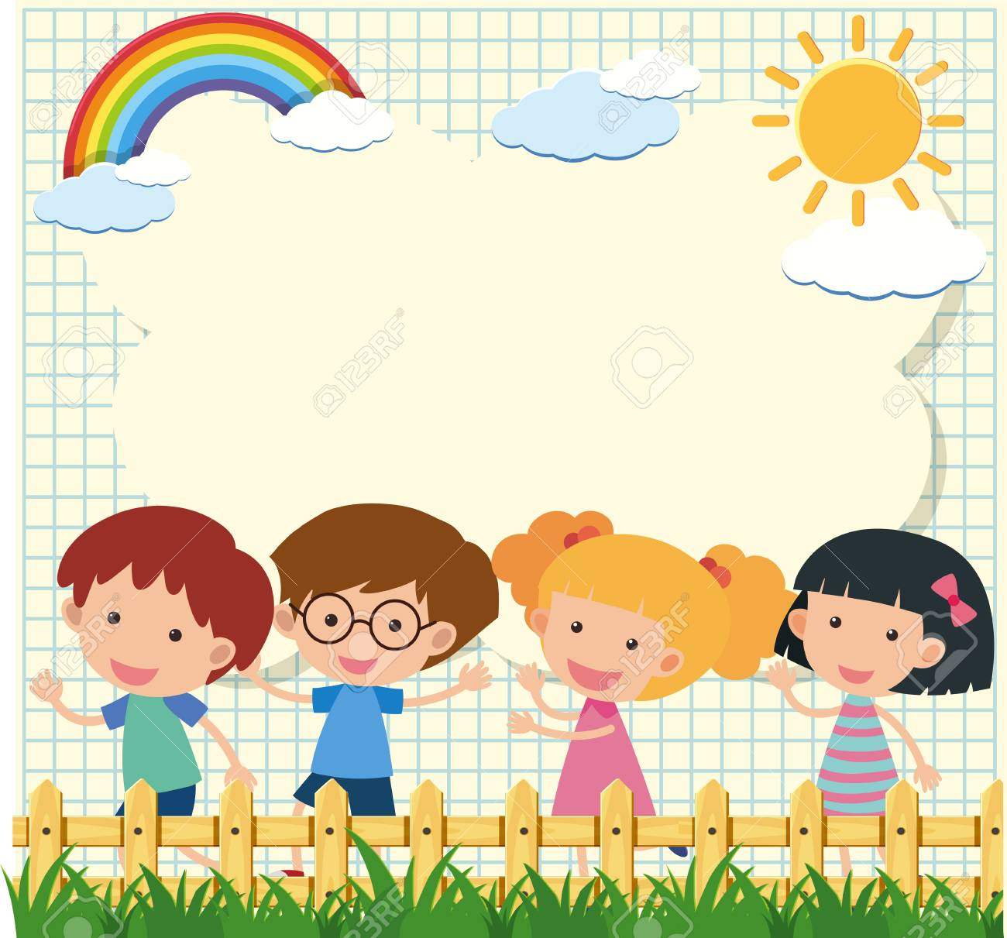
CHÀO MỪNG CÁC CON ĐẾN VỚI TIẾT TOÁN

Slide 2
Ôn bài cũ
Hãy đếm các số từ 0 đến 10 và ngược lại

Slide 3

Bµi 9
NHIỀU HƠN - ÍT HƠN - BẰNG NHAU

Slide 4
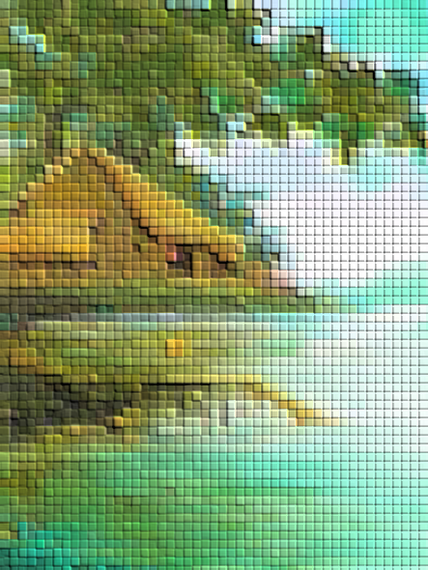
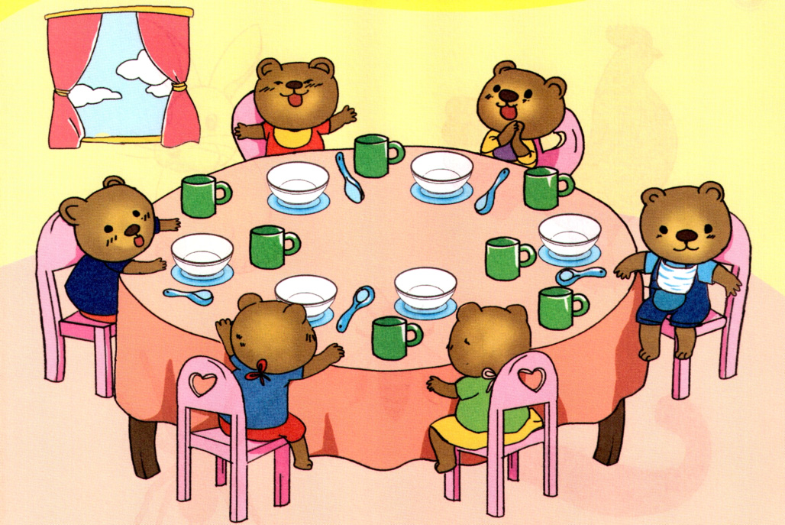
1. Quan s¸t tranh

Slide 5


Slide 6









Slide 7
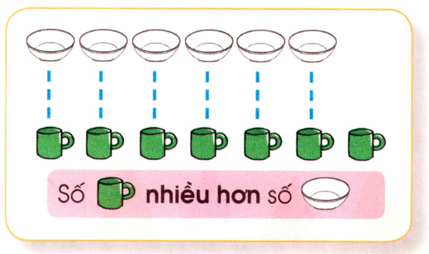
Ít hơn
Nhiều hơn

Slide 8
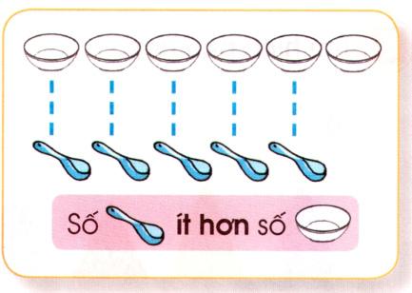
Nhiều hơn
Ít hơn

Slide 9
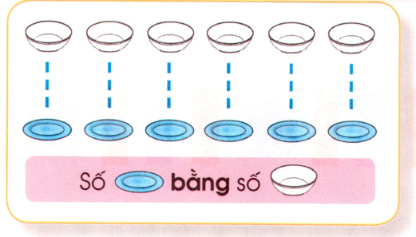
Bằng nhau
Bằng nhau

Slide 10
Luyện tập thực hành

Slide 11
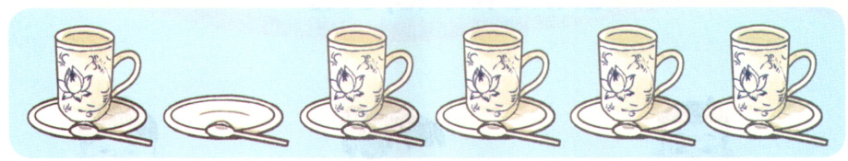
Bài 1: Đúng ghi Đ, sai ghi S vào ô trống:
Đ
a) Số cốc ít hơn số thìa.
Đ
b) Số thìa nhiều hơn số đĩa.
S
Đ
c) Số đĩa và số cốc bằng nhau.
S
Đ

Slide 12
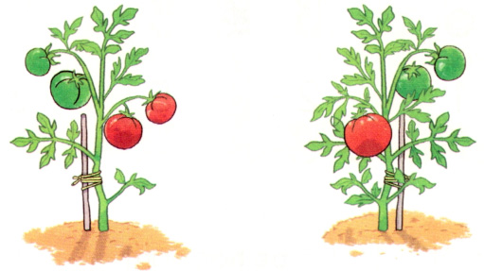
Bài 2: Khoanh vào cây có nhiều quả hơn:

Slide 13
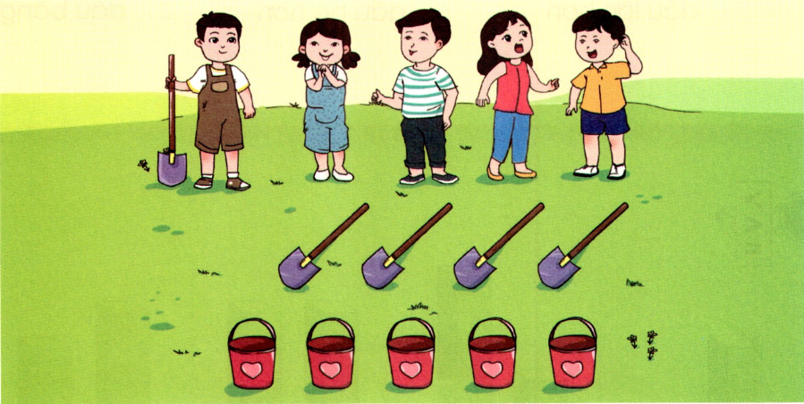
Bài 3: Đúng ghi Đ, sai ghi S vào ô trống:
a) Số xô nhiều hơn số xẻng.
b) Số xẻng ít hơn số người.
c) Số người và số xô bằng nhau.
S
S
Đ

Slide 14
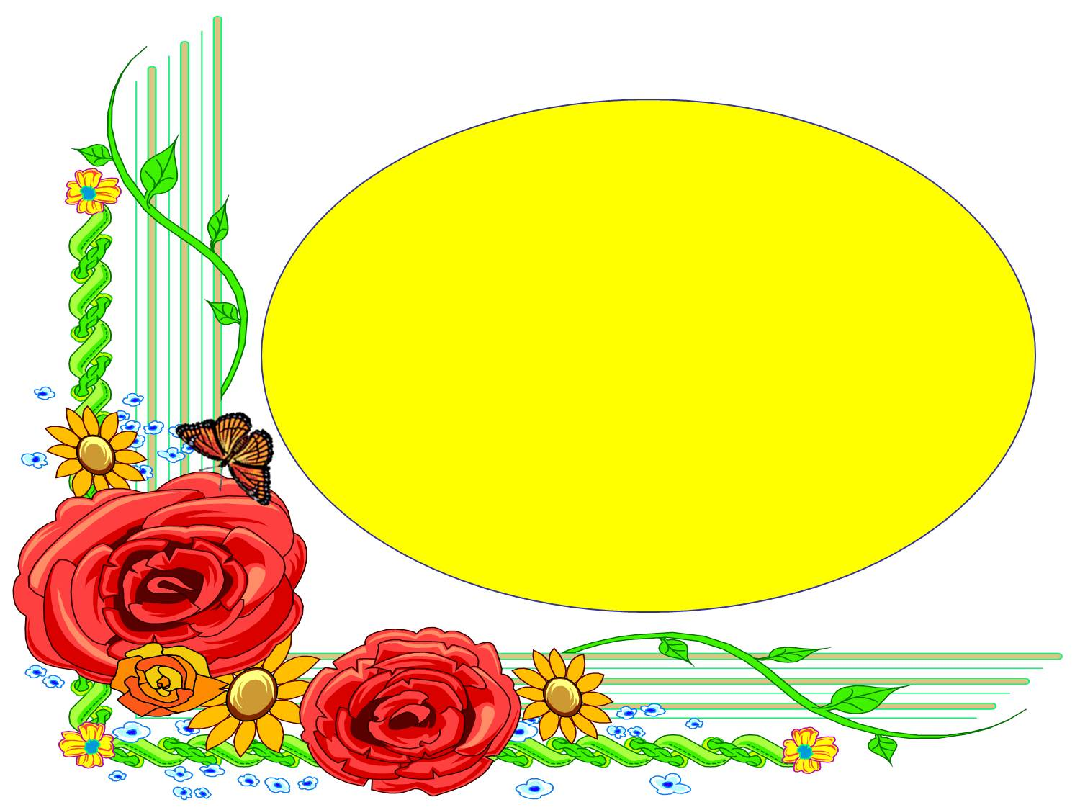


Slide 15
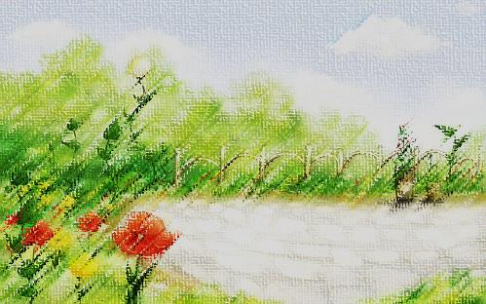








A B C D

Slide 16
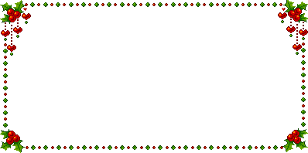
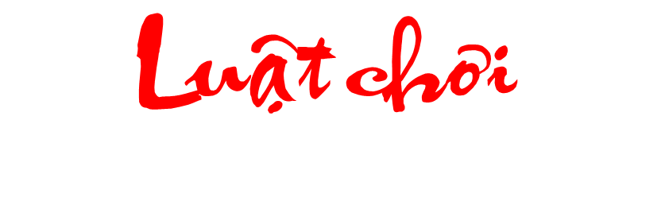
- Học sinh chọn đáp án nào bạn hãy bấm vào củ cà rốt theo đáp án đó.
- Chú thỏ sẽ tự đi đến nhổ cà rốt và sẽ biết được đáp án đúng, sai.
- Cuối cùng bấm vào bác nông dân sẽ ra đáp án đúng.
- Bấm vào màn hình qua slide chứa câu hỏi tiếp theo.

Slide 17




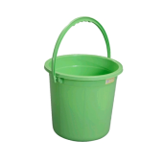



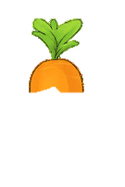

So sánh bên nào ít hơn?
A. Bông hoa
B. Cái xô
A B C D

Slide 18
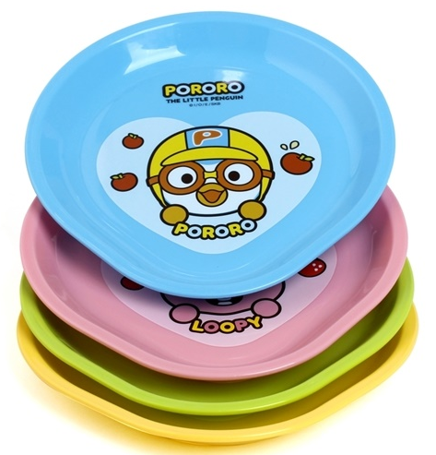
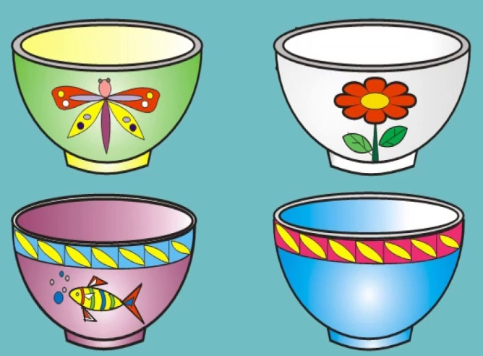
Em hay so sánh bát và đĩa?
A. Bằng nhau
B. Ít hơn
C. Nhiều hơn
A B C D

Slide 19
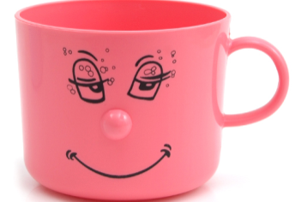
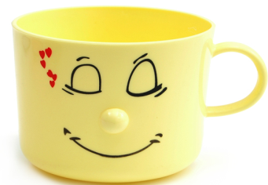
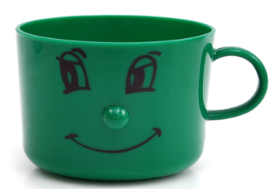
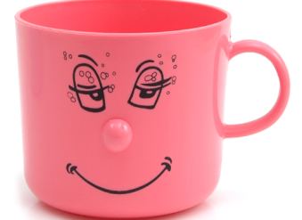

Em hãy cho biết cốc màu nào nhiều hơn?
A. Màu xanh
B. Màu vàng
C. Màu hồng
A B C D

Slide 20

TRÂN TRỌNG CẢM ƠN!

